Slide 1

Genre Sherlock®
Twoja aplikacja do rozpoznawania muzyki

Slide 2
Czym jest Genre Sherlock®?
Genre Sherlock® jest webową aplikacją która pozwoli Ci na sklasyfikowanie Twoich ulubionych utworów muzycznych za kryterium przyjmując gatunek muzyki. Jeśli słyszałeś jakiś ciekawy utwór i zastanawiasz się jaki to gatunek muzyczny, nasza aplikacja Ci pomoże!

Slide 3
Jakie gatunki muzyki rozpoznaje Genre Sherlock®?
W obecnym stadium rozwoju Genre Sherlock® rozpoznaje 6 gatunków muzycznych:
Rock
Jazz
Metal
Rap
Muzyka klasyczna
Muzyka Elektroniczna

Slide 4
Jak działa Genre Sherlock®?
Twoja piosenka
Rock
Jazz
Metal
Rap
Elektroniczna
Klasyczna
Genre Sherlock® dokonuje obróbki a następnie analizy pliku dźwiękowego na podstawie specjalnych kryteriów dobranych dla każdego rozpoznawanego gatunku muzyki. Wyniki otrzymasz w formie procentowej – dowiesz się w jakim stopniu Twoja piosenka pasuje do danego gatunku muzyki.

Slide 5
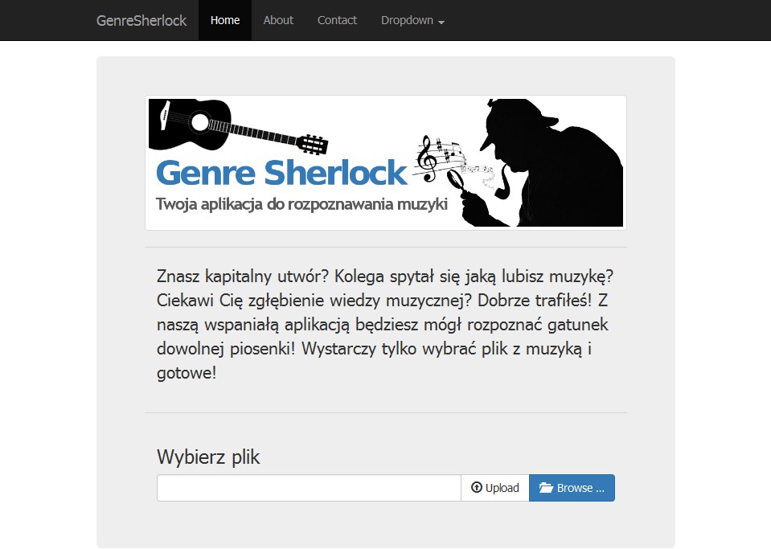
Wygląd aplikacji

Slide 6
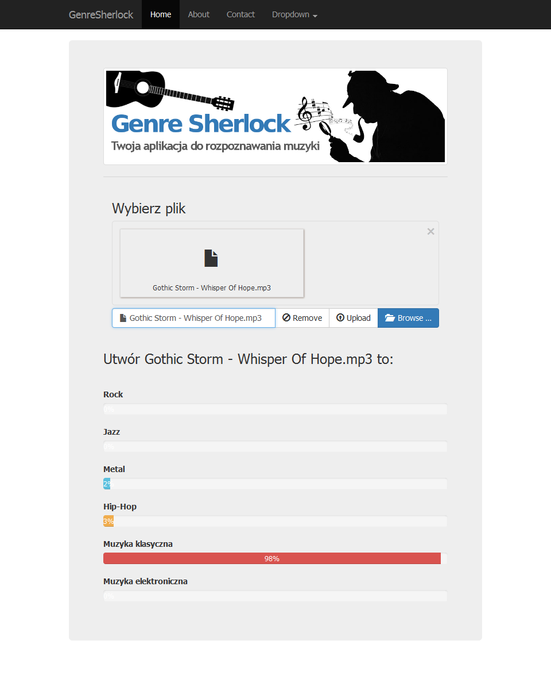
Wygląd aplikacji
Po wczytaniu pliku i odczekaniu kilku chwil prezentują się wyniki – w tym przypadku badaliśmy utwór zaliczający się do muzyki klasycznej.

Slide 7
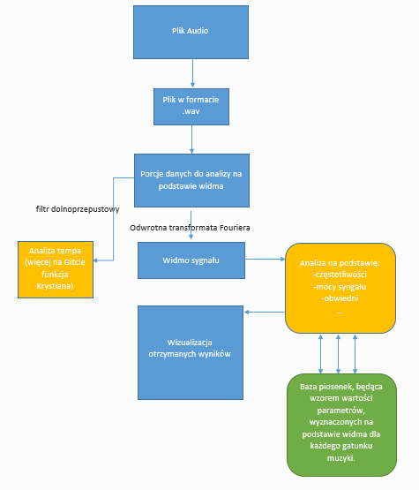
Schemat działania
Główna część programu została napisana w języku R. Do analizy utworów muzycznych pomocna okazała się biblioteka „tuneR”, posiadająca funkcje przeznaczone do przetwarzania plików audio. Aplikacja określa gatunek muzyczny na podstawie widma sygnału, w której parametrami są np. wartości maksymalnych amplitud częstotliwości, moc lub obwiednia sygnału. Dodatkowym narzędziem, które pomogło w poprawnym rozpoznawaniu muzyki okazała się analiza tempa utworu.

Slide 8
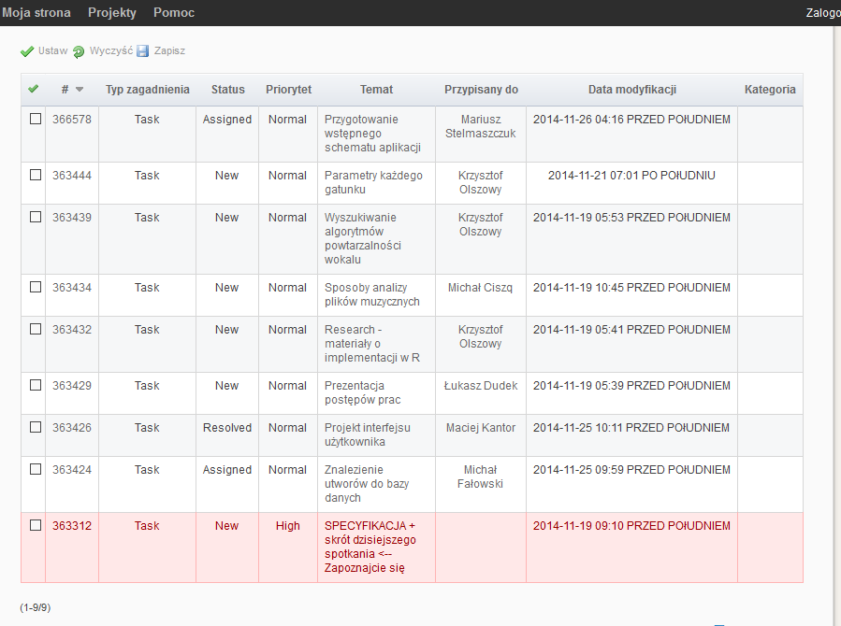
Użyte narzędzia
Realizując projekt, wszystkie osoby z grupy korzystają z systemu przydzielania zadań Redmine, oraz systemu kontroli wersji Git. Usprawniło to przebieg prac, gdyż wszystkie materiały znajdowały się w jednym miejscu, a każdy członek grupy miał jasno przydzielone zadanie i termin wykonania.

Slide 9
Dziękujemy za uwagę! ☺

